Slide 1

План, інструкція, команди

Slide 2

Як пов'язані між собою план, інструкція та команди?
Розділ 3 § 18
що таке план;
Дотримуйся правил
роботи з комп’ютером.
Ти дізнаєшся
що таке інструкція;
чому важливо дотримуватись вказівок інструкції
що таке команда;
які об’єкти можуть бути виконавцями команд.

Slide 3


План
Розділ 3 § 18
Неодноразово під час підготовки до виконання завдань і проведення певних подій тобі доводилося складати план дій.
План визначає порядок дій, які необхідно виконати для досягнення мети та отримання результату.

Slide 4
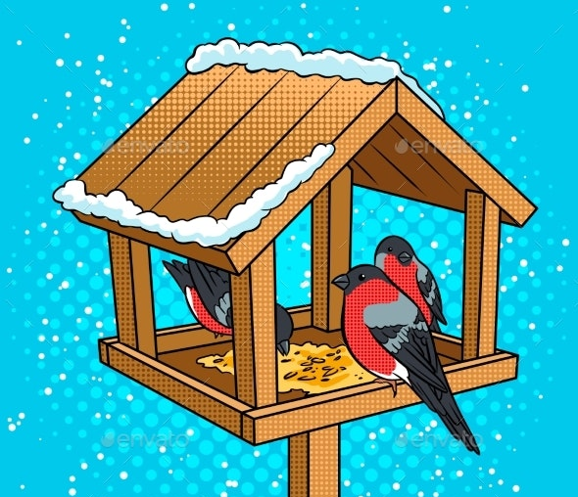
План виконання годівнички.
Розділ 3 § 18
Інколи план містить і терміни виконання.
Наприклад, план виготовлення годівнички для птахів можна подати так.
Креслення деталей.
Вирізання деталей з дерева.
Створення каркаса.
Виготовлення даху.
З’єднання деталей годівнички.
Закріплення підвіски.

Slide 5

Різновид плану.
Розділ 3 § 18
План можна:
повідомити усно
подати письмово
зобразити у вигляді малюнків
продемонструвати послідовність дій

Slide 6


Інструкція.
Розділ 3 § 18
Якщо план складається зі спонукальних речень, то він являє собою інструкцію. При цьому в плані вказують дії, які потрібно виконати, а в інструкції — вказівки, як саме їх виконувати.

Slide 7
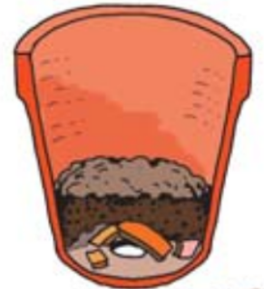

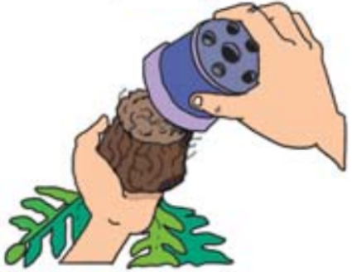

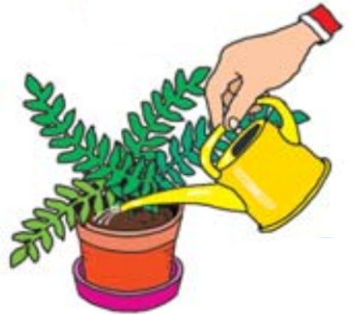
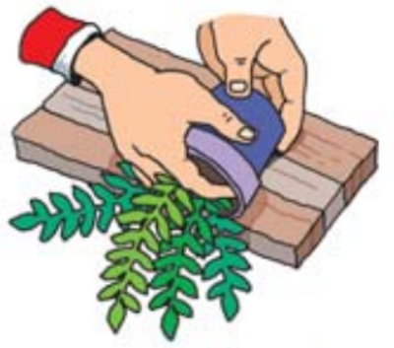
Інструкція пересаджування кімнатної рослини.
Розділ 3 § 18
Наприклад, інструкцію з пересаджування кімнатної рослини можна подати такими спонукальними реченнями.

Slide 8
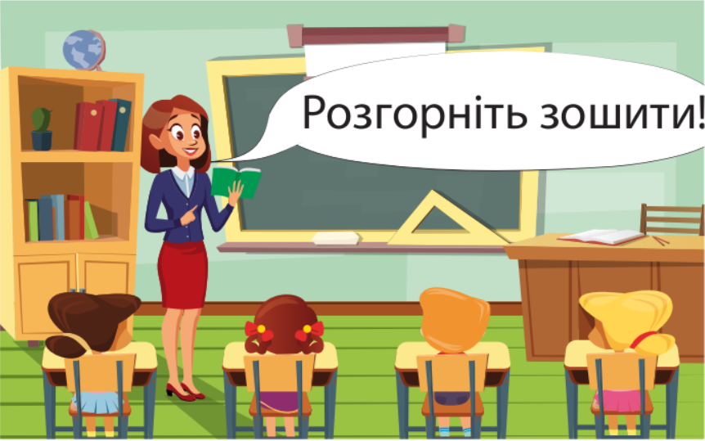
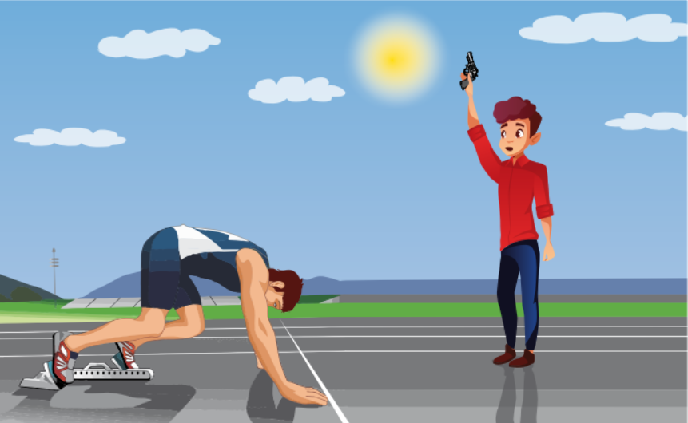
Команда.
Розділ 3 § 18
В інструкціях використовують повідомлення, спрямовані на виконання певних дій. Їх часто називають командами.
Команда — це повідомлення, яке спонукає до виконання певної дії.

Slide 9
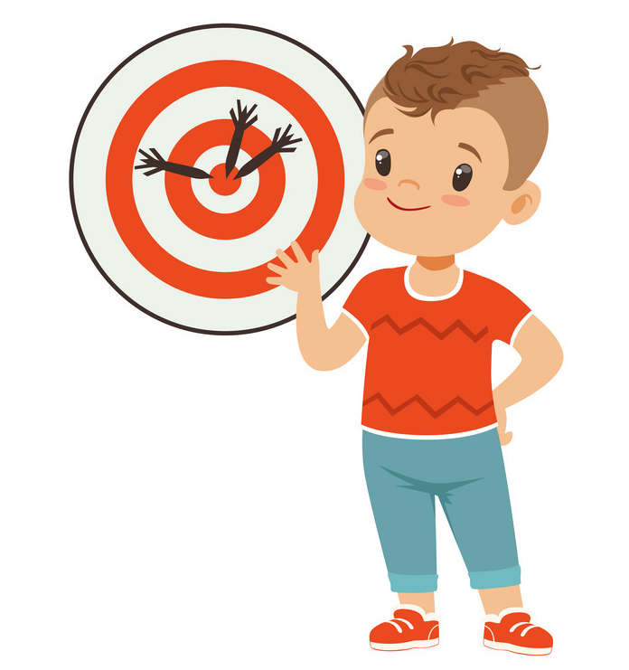
Порядок виконання.
Розділ 3 § 18
В інструкції важливим є порядок виконання вказівок.
Якщо переплутати порядок дій, то їх виконання не приведе до очікуваного результату.

Slide 10


Виконавець.
Розділ 3 § 18
Ту само команду можна подати в різних формах — усно, письмово, за допомогою схем або звуків. Це залежить від її призначення та об’єкта, який виконуватиме цю команду, — виконавця команди.
Виконавець — це об’єкт, здатний виконувати задані йому команди
людина
комп’ютер

Slide 11
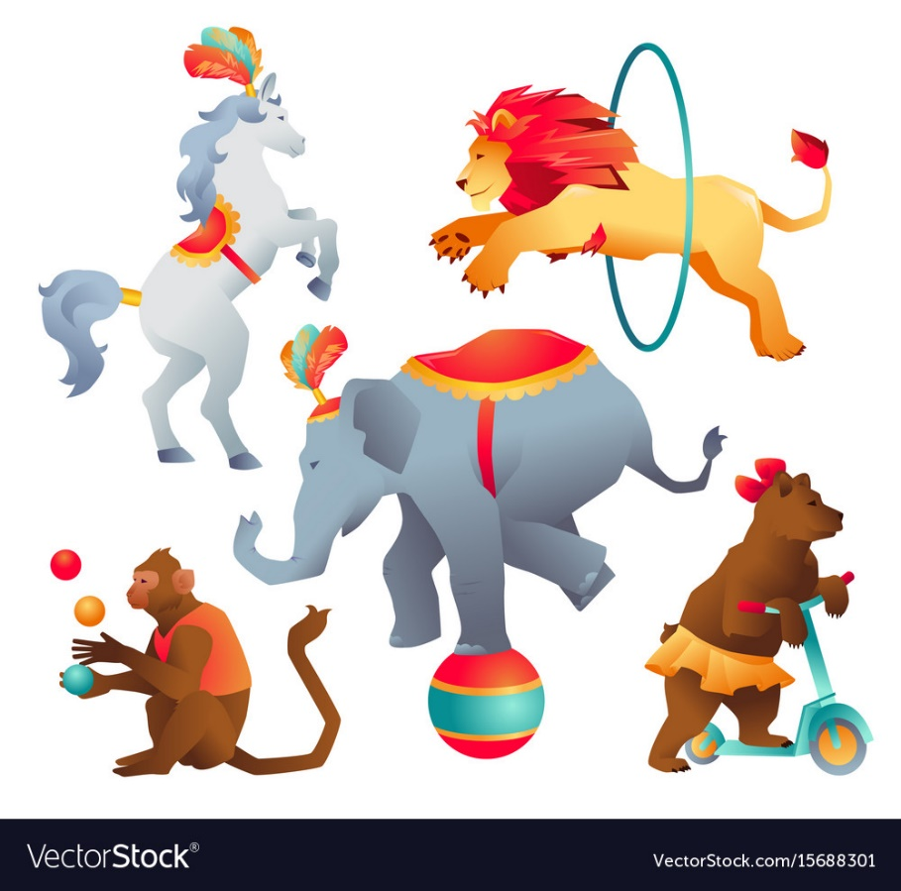
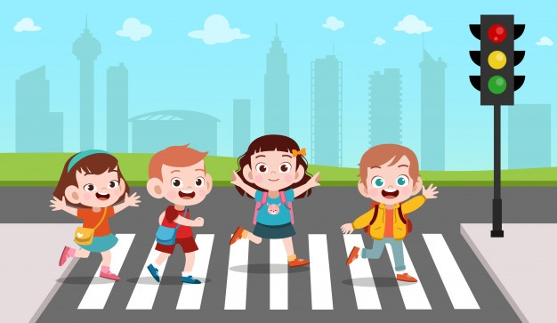
Виконавці
Розділ 3 § 18
Дресировані тварини — це виконавці: вони виконують ті команди, яких їх навчив дресирувальник.
Хлопчика, що переходить дорогу на зелене світло світлофора, також можна назвати виконавцем.

Slide 12
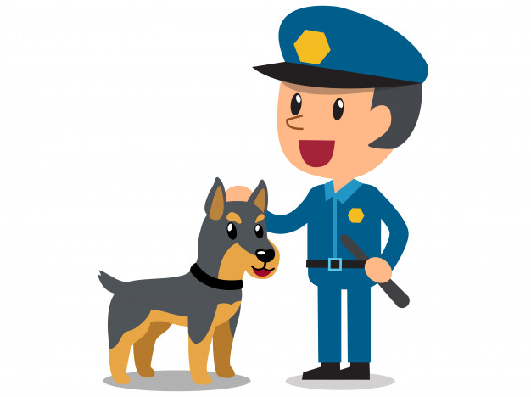
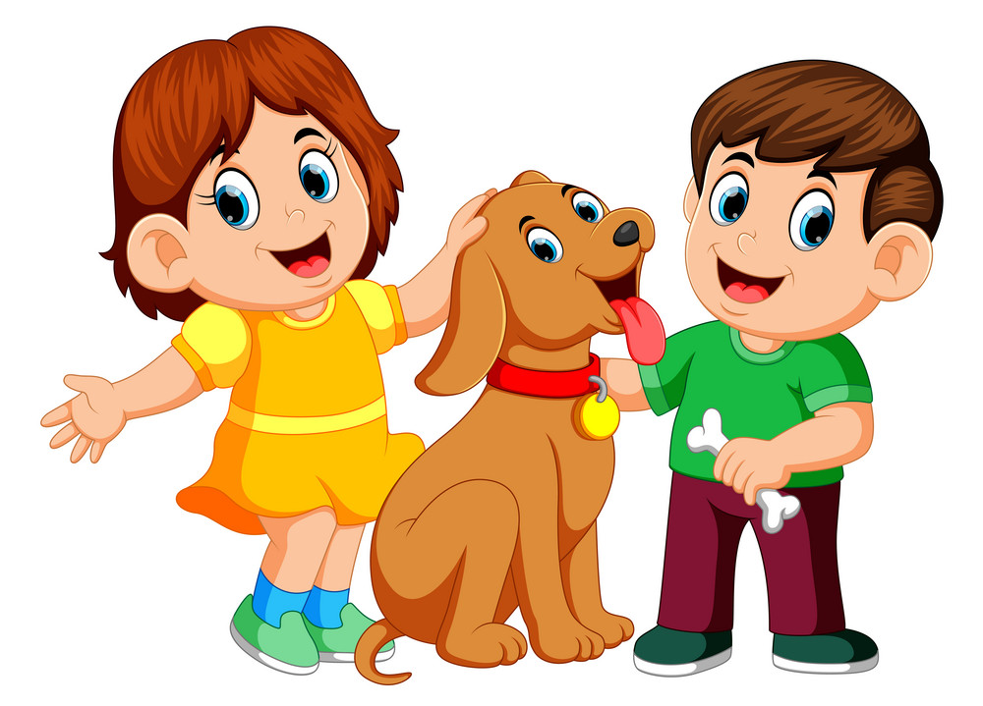
Набір команд
Розділ 3 § 18
Виконавець має свій набір команд, кожна з яких йому зрозуміла, і він навчений їх виконувати. Наприклад,
виконавець службовий собака вміє виконувати певні команди людини
а інший виконавець — дворовий собака — деякі команди виконати не зможе

Slide 13


Домашнє завдання
Розділ 3 § 18
Сторінка
89-90
Сторінка
34-35
№1,2

